Slide 1


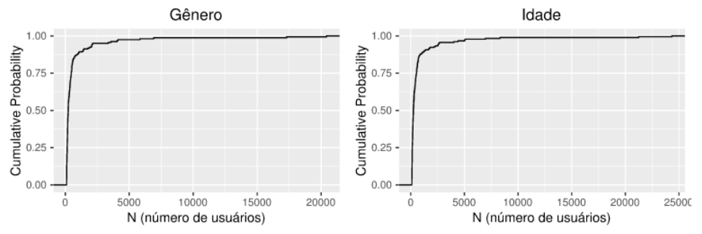
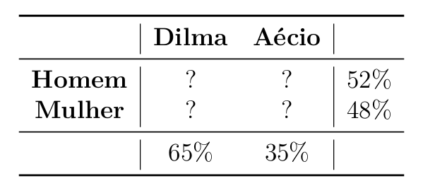
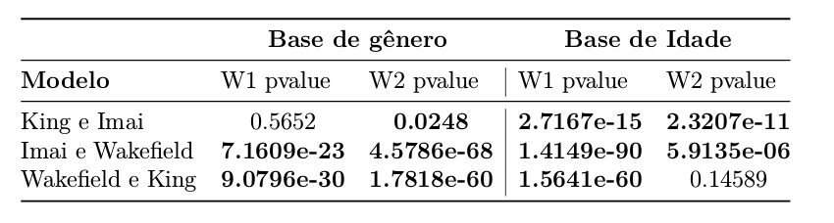
Análise de métodos de Inferência Ecológica
em dados de redes sociais
Gustavo Penha, Ana Paula Couto da Silva, Mirella M.Moro
{guzpenha,ana.coutosilva,mirella}@dcc.ufmg.br
Abstract
∎Introdução
As mídias sociais se tornaram extremamente populares recentemente e tem gerado um grande conteúdo espontâneo de dados, tornando possível obter um feedback rápido sobre diversos assuntos, como a opiniião sobre uma marca ou um candidato político. A baixa disponibilidade de atributos públicos dos usuários (como por exemplo idade) motiva a utilização de técnicas para inferir características demográficas dos usuários, que podem ser úteis, por exemplo, para direcionamento de campanhas.
Com esse intuito, os algoritmos utilizados na literatura são em sua maioria classificadores, que a partir de um conjunto de treino de usuários e suas características, inferem a característica demográfica para os próximos usuários individualmente. Propomos aqui a utilização de algoritmos de Inferência Ecológica para inferir características demográficas para sub-grupos de usuários nas redes sociais, já que essa técnica é menos custosa, pois, não necessita de informação no nível individual, apenas informações agregadas.
∎ Objetivos
RQ1: Existem padrões na base de dados social que poderiam influenciar o resultado dos métodos?
RQ2: Quais são os hiper-parâmetros que otimizam os métodos na base de dados social?
RQ3: Qual modelo apresenta os melhores resultados na base de dados social?
RQ4: Os erros na base de dados social são significativamente diferentes de uma base de dados eleitoral?
∎ Material e métodos
Dataset Coleta no Twitter durante 122 dias sobre assuntos relacionados à Dilma Rousseff: 121874 e 150759 usuários distintos geolocalizados com informação de gênero e idade além da análise do sentimento em relação à Dilma. O censo utilizado é o IBGE de 2010.
Métricas de avaliação RMSE e MAE.
Métodos de Inferência Ecológica King, Imai e Wakefield.
Procedimento de avaliação Intervalos de confiança (95%), testes pareados (t-test) e validação cruzada.
∎ Resultados
RQ1: A partir da caracterização dos dados os fatores quantidade N de usuários por cidade i e o intervalo de tempo t de coleta podem influenciar os algoritmos.
RQ2: A partir dos projetos fatoriais 2^k nos 3 métodos foi realizado uma grid-search nos fatores que explicam maior variação e foram encontrados os seguintes hiper-parâmetros:
King: ehro =0.0, esigma=0.3, ebeta=0.5. Wakefield: m0=0.0, M0=2.3, m1=0.1, M1=2.7, a0=0.7, b0=0.08, a1=0.9 e b1=0.03 e Imai: mu0=0.1, tau0=0, nu0=6, s0=15, mustart=0 e sigmastart=19.
RQ3: A partir dos intervalos de confiança e dos testes pareados obtemos que o método de King apresenta os melhores resultados na base de idade, e não há evidência forte contra a hipótese nula de que é igual ao de Imai na base de gênero (ambos são diferentes de Wakefield).
RQ4:
∎ Conclusão

